Slide 1
Chapter 05
스카이프렌즈

Slide 2
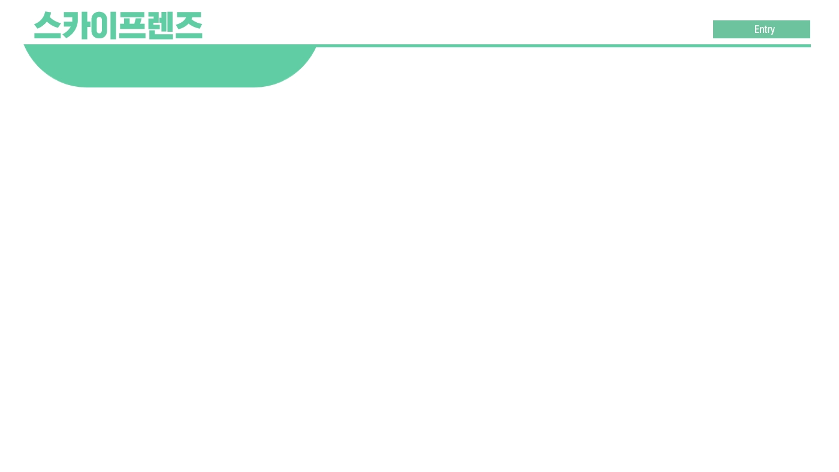
학 습 목 표
01
02
03
변수를 이용하여 특정 기능을 활성화하고 신호를 활용
반복되어 사용되는 블록들을 함수로 만들어 활용
복제본을 활용하여 원하는 방향,모양, 개수, 효과 등을 구현

Slide 3
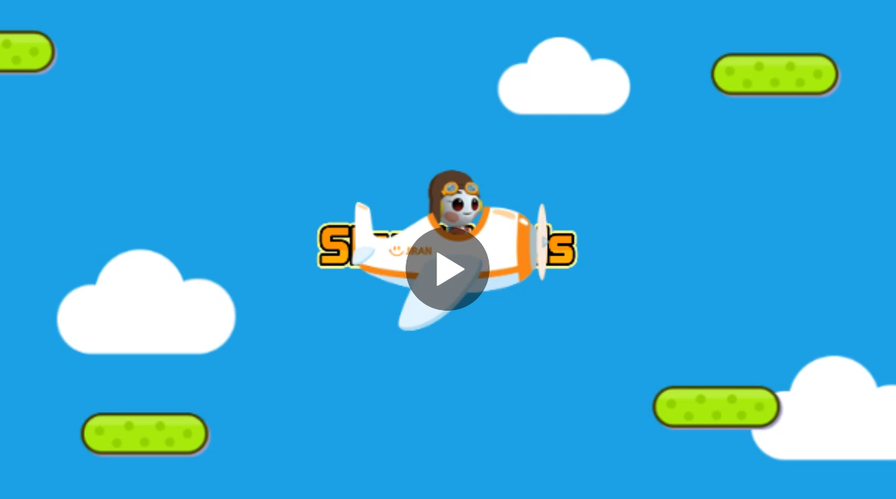
오늘의 작품
비행기에서 총알을 발사하여 여러 종류의 적 비행기를 물리치고 아이템을 획득해 총알을 업그레이드합니다. 특수 기능과 무적 효과를 내고 생명력을 가진 적 비행기와 마지막 최종 보스까지 물리치는 비행전투 게임

Slide 4
학습 포인트
이번 작품도 변수가 많으니 주요 변수의 기능을 미리 살펴보는 것이 좋습니다. 이번 작품에서의 변수명에는 모두 ‘V’를 붙였으니 기억해두세요. ‘VL’은 지역변수로 해당 오브젝트에서만 사용하는 변수랍니다.
: 점수를 저장하는 변수입니다.
: 비행기의 생명력으로 우측 상단 하트를 표시하는데 사용합니다.
: 총알이 나가는 속도를 저장하는 변수로 값이 적을수록 빠르게 나갑니다.
: 파워 값이 커질수록 한번에 발사되는 총알 수가 늘어납니다.
: 총알이 나가면 안되는 경우 등에 사용하는 변수입니다.
: 비행기가 격추된 후 다시 등장할 때 무적 효과를 주기위한 변수입니다.
: 보스가 나타날 때까지의 남은거리를 표시하기 위한 변수입니다.
: 특수 기능인 파이어의 남은 사용수를 저장하는 변수입니다.
: 생명력을 가진 적기3의 생명력값을 저장하는 변수입니다.
: 보스의 생명력을 저장하는 변수입니다.

Slide 5
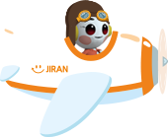
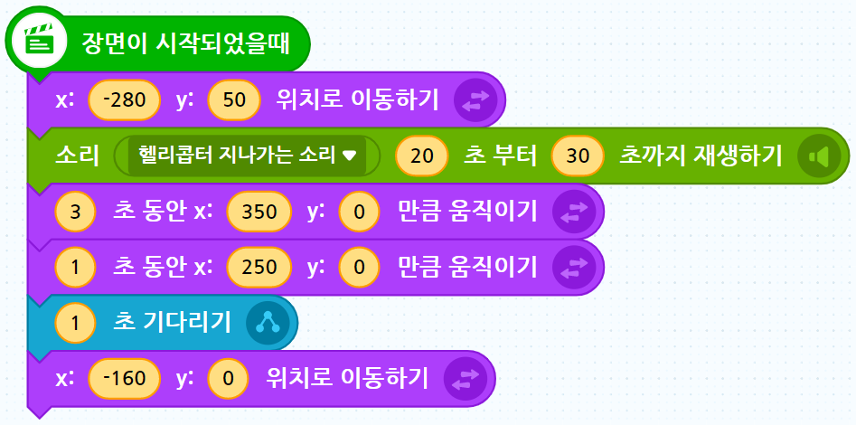
따라하기
[장면1] 비행기
장면1 인트로 화면
‘비행기’ 오브젝트를 선택한 후 인트로 화면에서 비행기가 지나가는 장면을 조립해봅니다. [장면1]의 인트로 화면을 다음과 같이 따라서 블록을 작성해보겠습니다. 먼저, [장면1]의 ‘비행기’ 오브젝트를 선택합니다. 비행기가 왼쪽에서 나타나서 오른쪽으로 지나가게 합니다.
소리의 일부분만 재생합니다.
처음에 천천히 왼쪽에서 가운데로 이동한 후 오른쪽으로 빠르게 움직입니다. 이후 다시 왼쪽 위치로 이동합니다.

Slide 6

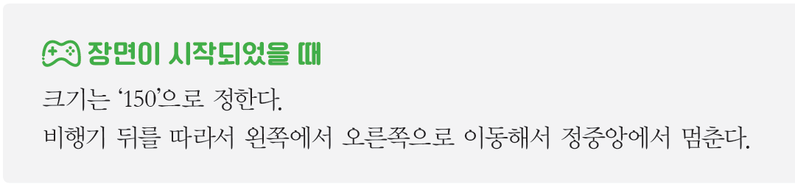

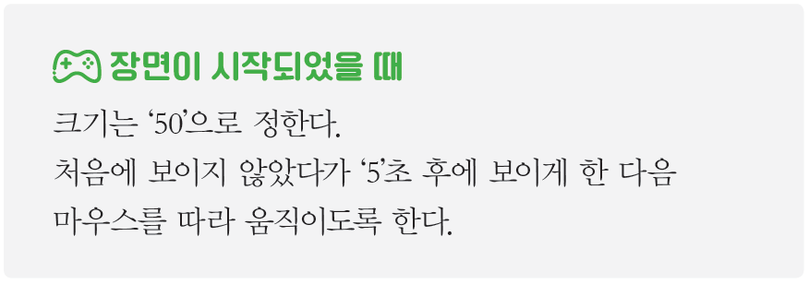
미션
Smart mission
[장면1] 제목
제목
‘제목’ 오브젝트를 선택합니다. ‘제목’ 오브젝트가 비행기의 뒤를 따라서 왼쪽에서 오른쪽으로 움직이다가 가운데에서 멈추도록 하겠습니다.
힌트 !
오브젝트의 가로가 길기 때문에 왼쪽 끝의 x좌표는 ‘-400’ 정도로 합니다.
손가락
[장면1] 손가락
이제 ‘손가락’ 오브젝트를 선택합니다. 마우스 포인터처럼 마우스를 따라 움직이도록 합니다.
힌트 !
마우스를 따라다니려면 ‘마우스포인터’ 위치로 이동하는 것을 반복하면 됩니다.

Slide 7
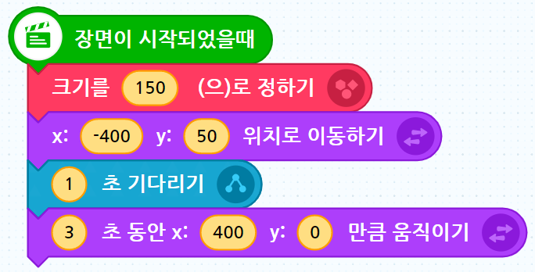
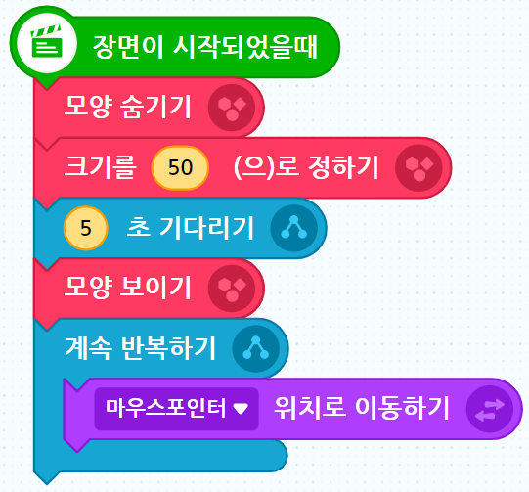
미션 확인
[장면1] 제목
제목
손가락
[장면1] 손가락
이 블록은 ‘3초 동안 x: 0 y: 0 위치로 이동하기’ 블록을 사용해도 동일한 효과를 냅니다.
비행기와 제목이 지나가면 나타나서
마우스를 따라 다닙니다.

Slide 8

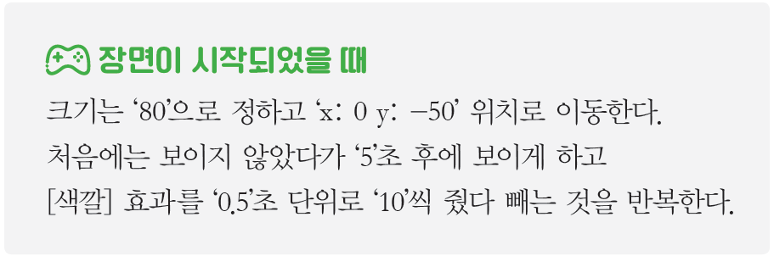
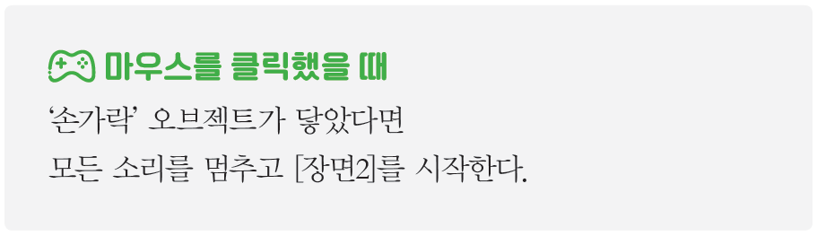
미션
Text mission
[장면1] 시작
시작 버튼 효과 주기
‘시작’ 오브젝트를 선택합니다. ‘손가락’ 오브젝트가 ‘시작’ 오브젝트에 올라가면 효과를 주고 클릭하면 게임 장면으로 넘어가도록 하겠습니다. 2개의 블록 묶음으로 나눠서 코딩하세요.
‘손가락’ 오브젝트를 ‘시작’ 오브젝트에 올렸을 때 [색깔] 효과를 주고 싶다면?
첫 번째 블록 묶음 반복문 안에서 ‘손가락’ 오브젝트가 닿았다면 색깔 효과를 ‘10’으로 정하고, 아니면 [색깔] 효과를 ‘0’으로 정하도록 변경하면 됩니다. ‘5’초 후에 [시작] 버튼이 보이고 [색깔] 효과를 확인한 후 ‘손가락’ 오브젝트를 올려 클릭하면 [장면2]로 넘어가는지 확인해보세요.

Slide 9
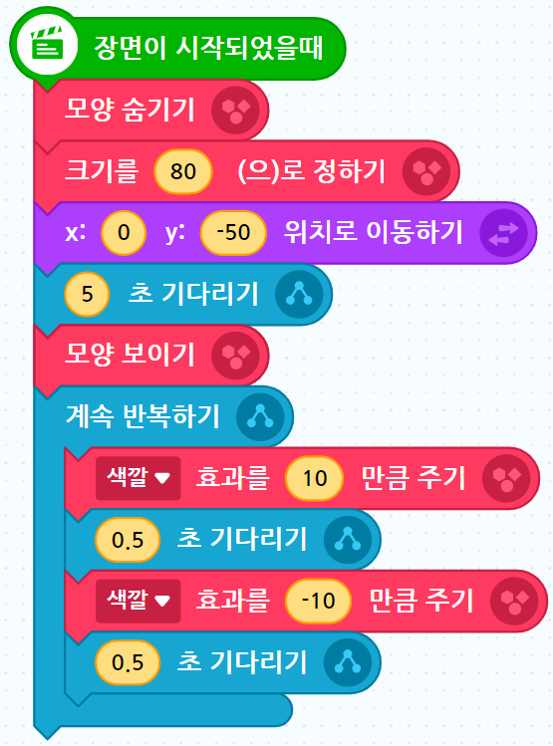
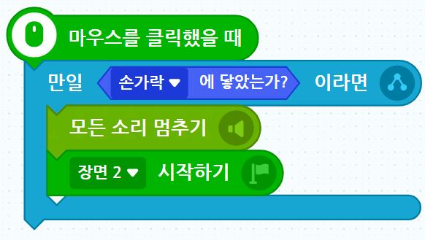
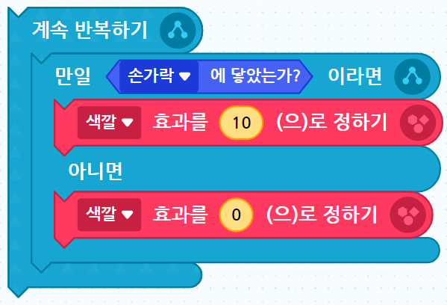
미션 확인
[장면1] 시작
시작 버튼 효과 주기
마우스를 클릭했을 때만 조건을 체크하면 되기 때문에 ‘계속 반복하기’ 블록이 들어가지 않습니다. ‘장면이 시작되었을 때’ 블록으로 시작하고 싶다면 ‘계속 반복하기’ 블록 안에서 ‘마우스를 클릭했는가’ 그리고 ‘손가락에 닿았는가’ 조건문을 사용해도 동일한 효과를 낼 수 있습니다.
반복 부분을 다음과 같이 바꾸면 ‘손가락’ 오브젝트를 올렸을 때 [색깔] 효과를 냅니다.

Slide 10

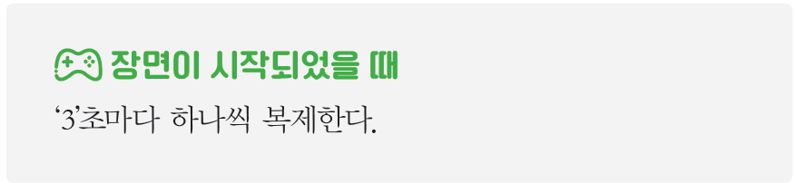
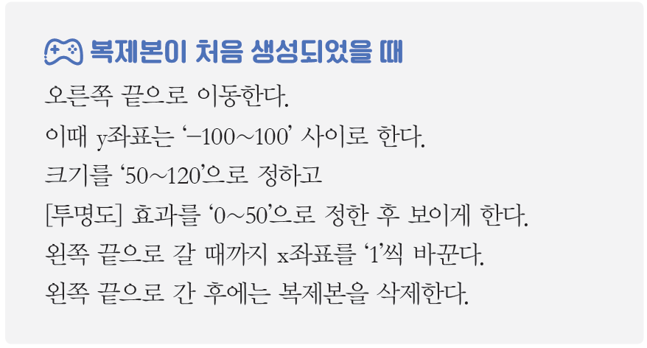
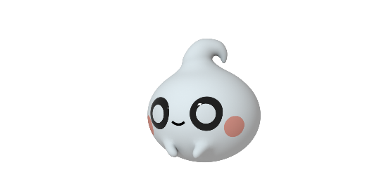
미션
Smart mission
[장면2] 구름
구름 흘러가기
[장면2]의 ‘구름’ 오브젝트를 선택합니다. 오른쪽에서 왼쪽으로 자연스럽게 구름들이 복제되어 흘러가는 효과를 내겠습니다. 이전 게임 작품인 러닝프렌즈에서 ‘배경’ 오브젝트들이 움직이는 방법과 비슷한 구조입니다. 복제하는 블록 묶음과 복제되었을 때 블록 묶음으로 구성되는 구조입니다.
‘복제본 만들기’와
‘복제본이 처음 생성되었을 때’는
단짝친구 복제를 했으면
삭제도 해주어야 한다구!
오른쪽 끝은 ‘x: 300’, 왼쪽 끝은 ‘x: -300’으로 합니다.
‘0~50’으로 정하는 것은 [계산] 메뉴의 ‘~부터 ~사이의 무작위 수’ 블록을 사용합니다.

Slide 11
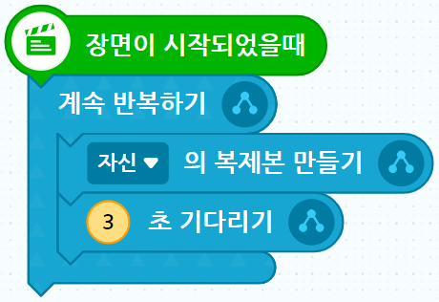
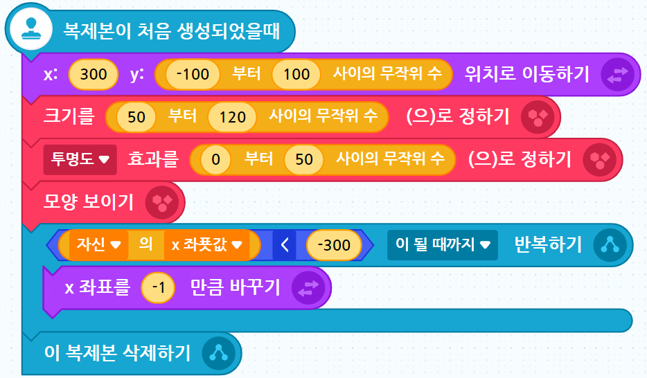
미션 확인
[장면2] 구름
구름 흘러가기
다양한 형태의 복제본을 만들고 싶을 때 이렇게 무작위 수를 사용합니다.
복제본을 만들 때도 ~초에 무작위 수를 사용하면 더 자연스러운 구름이 만들어 집니다.
왼쪽으로 움직일 때는 x값이 점점 작아지니까 비교연산자 <를 사용한다는 것과 x좌표는 –(마이너스)값을 준다는 것 기억하세요.
Notes:
-300 은 원래 끝 좌표는 -240 이지만 충분히 이동하여 사라지도록 하기 위해서 충분한 값을 준 것입니다.

Slide 12
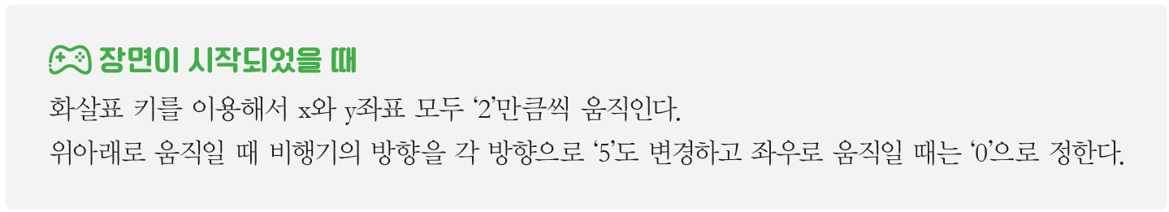
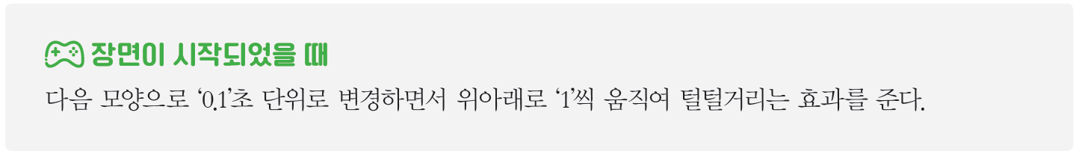
미션
Smart mission
[장면2] 비행기
비행기 기본 조종 및 효과 주기
우리의 주인공인 ‘비행기’ 오브젝트를 선택합니다. 제크가 멋진 비행기를 타고 있네요. 먼저, 상하좌우 화살표 키를 이용해 비행기를 조종하고 비행기가 위아래로 약간씩 흔들리는 효과를 줍니다.
힌트 !
방향키는 여러분이 좋아하는 [A], [S], [D], [W]로 변경해도 좋습니다. 위아래로 움직일 때는 각 방향으로 ‘5’도씩 그림과 같이 보여져야 합니다. 키가 눌려졌는지 계속 체크해야 하니 반복문 안에서 해야겠죠?
0 도
힌트 !
반복문 안에서 y좌표를 ‘1’을 줬다가 다시 ‘-1’을 주는 형태로 블록을 조립합니다.

Slide 13
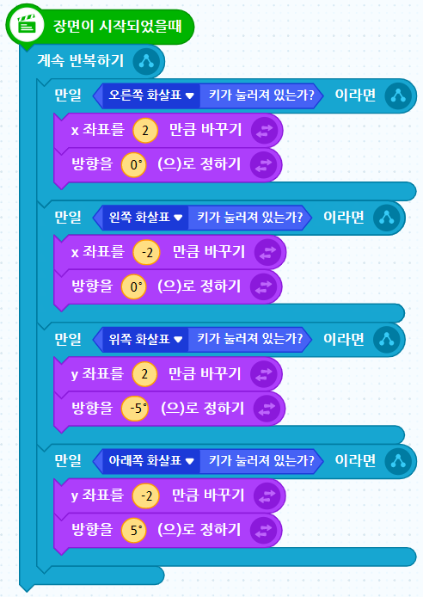
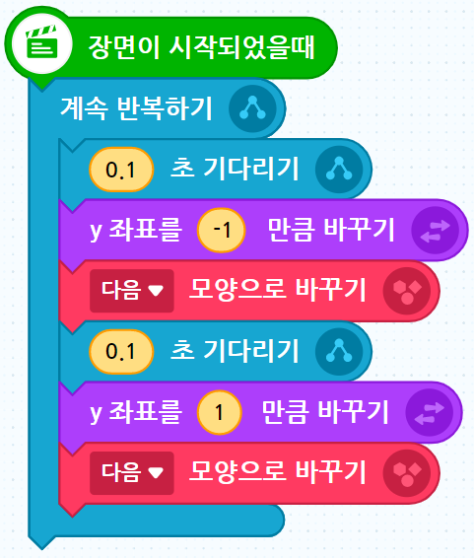
미션 확인
[장면2] 비행기
비행기 기본 조종 및 효과 주기
위아래로 약간씩 털털거리는 효과를 줍니다. 다음 모양으로 바꾸기를 반복하면서 프로펠러가 돌아가는 효과도 냅니다.
비행기가 앞으로 가는 방향이 ‘0’이 되고 시계 방향으로 방향 각도가 증가합니다. 그래서 아래쪽으로 갈 때 ‘5’도, 위쪽으로 갈 때 ‘-5’도로 방향으로 정해야 합니다. ‘-5’도는 ‘355’도와 같습니다.

Slide 14
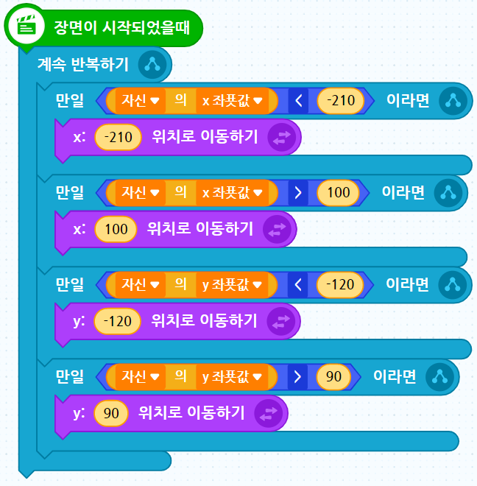
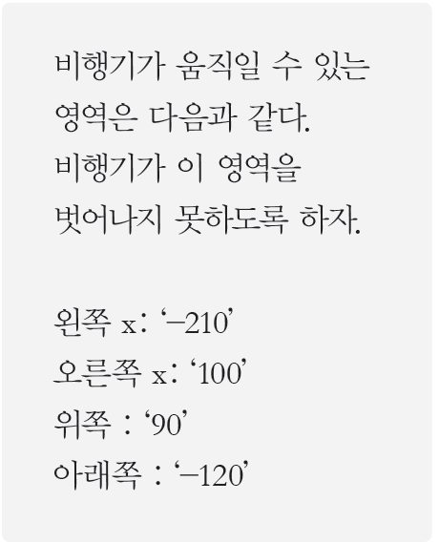
미션
Blank mission
[장면2] 비행기
비행기 움직임 제약
비행기가 잘 움직이나요? 그런데 화면 밖으로까지 나갈 수 있습니다. 정해진 영역에서만 움직일 수 있도록 하려면 어떻게 해야 할까요? 다음 조건에 따라 빈칸의 블록을 조립해보세요.
힌트 !
주어진 블록을 잘 보면 힌트가 나와 있습니다. x좌표가 ‘-210’보다 작으면 왼쪽 경계에 해당하고, x좌표가 ‘100’보다 크면 오른쪽 경계에 해당합니다.

Slide 15
미션 확인
[장면2] 비행기
비행기 움직임 제약
왼쪽은 x좌표가 ‘-210’으로 더 왼쪽으로 가면 x좌표가 더 작아지니까 ‘x < -210’이면,
오른쪽은 x좌표가 ‘100’으로 더 오른쪽으로 가면 x좌표가 더 커지니까 ‘x >100’이면,
아래쪽은 y좌표가 ‘-120’으로 더 아래쪽으로 가면 y좌표가 더 작아지니까 ‘y < -120’이면,
위쪽은 y좌표가 ‘90’으로 위쪽으로 가면 y좌표가 더 커지니까 ‘x > 90’이면 조건을 줍니다.

Slide 16
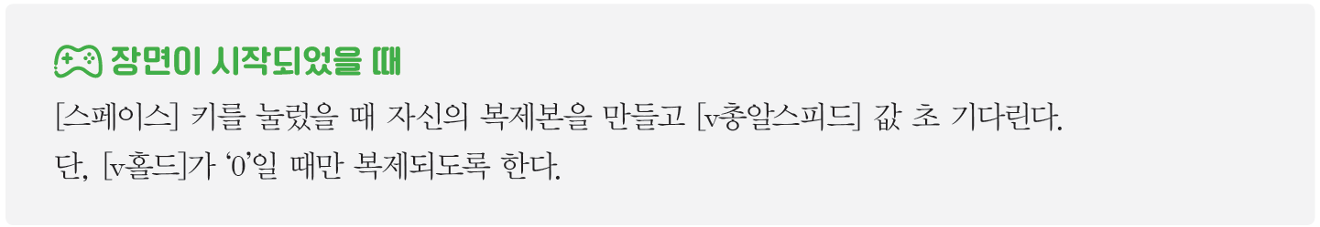
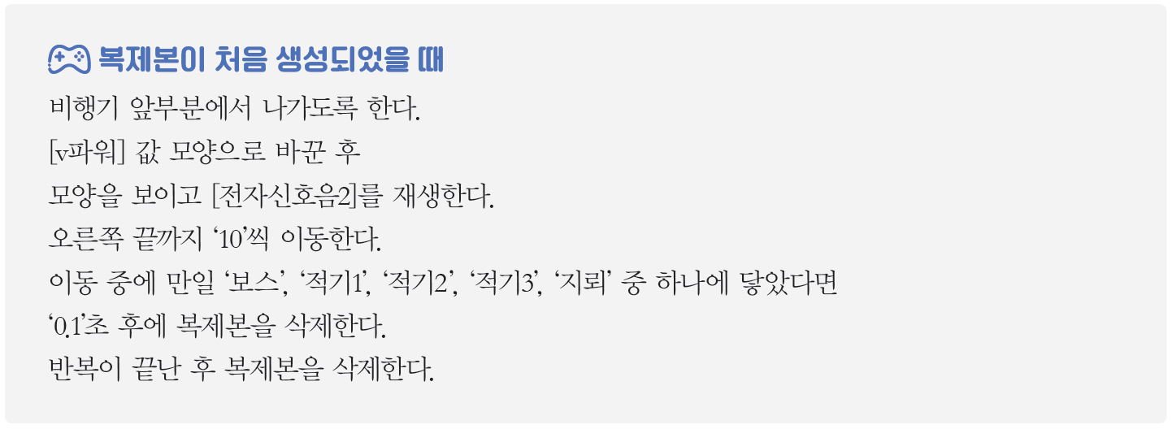
미션
Text mission
[장면2] 총알
총알 복제와 발사
‘총알’ 오브젝트를 선택합니다. 스페이스바를 눌러 총알을 발사합니다. 총알이 발사되면 안 되는 경우가 있기 때문에 [v홀드] 변수를 이용해서 ‘0’일 때만 복제되도록 하고 복제되면 비행기에서 출발해서 오른쪽으로 나가도록 합니다. 복제와 움직임 블록 패턴은 동일합니다. 지문을 잘 따라서 코딩해보세요.
힌트 !
반복문 안에서 ‘만약~이라면’ 조건이 2개가 들어가야 합니다. 비행기 앞에서 나가려면 비행기 위치로 이동 후 x좌표를 ‘30’만큼 바꿔야 합니다. 오른쪽 끝은 x좌표 ‘240’으로 합니다. 총알이 5개의 적들 중 하나라도 닿으면 복제본을 삭제해야 하는 부분은 ‘또는’ 블록을 사용합니다.

Slide 17
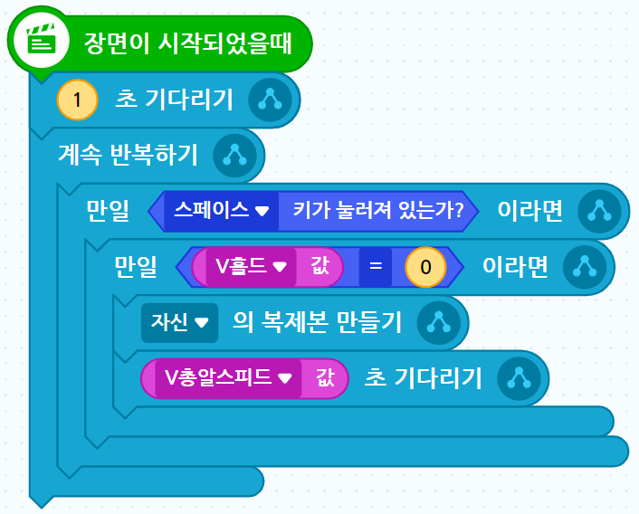
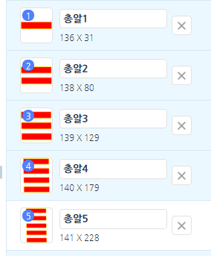
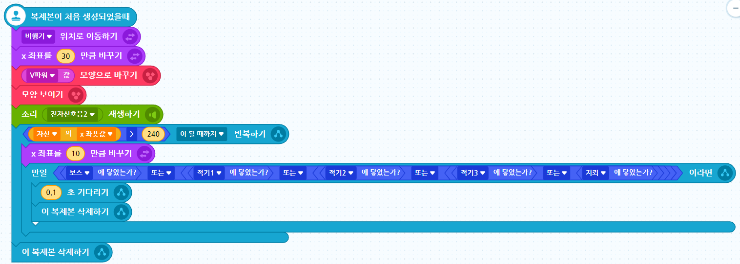
미션 확인
[장면2] 총알
총알 복제와 발사
블록에 사용된 2개의 조건문은 ‘그리고’ 블록으로 연결하여 하나의 조건문으로 사용해도 됩니다.
‘~모양으로 바꾸기’ 블록 안에 변수를 넣어 사용할 수 있습니다. 이때 변수값은 모양의 이름이 아닌 모양 번호 값입니다.
이런 형태의 많은 조건이 필요하고 동일한 조건이 추가될 가능성이 있는 경우는 변수를 만들어 사용할 수 있습니다. 변수를 a라 하면 처음 a를 0으로정하고 각 조건이 만족할 때만 1로 정한 후 마지막에 a가 1이라면 복제본을 삭제하는 형태로 코딩할 수 있습니다.

Slide 18

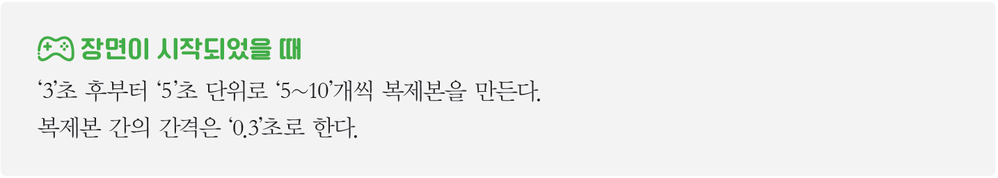
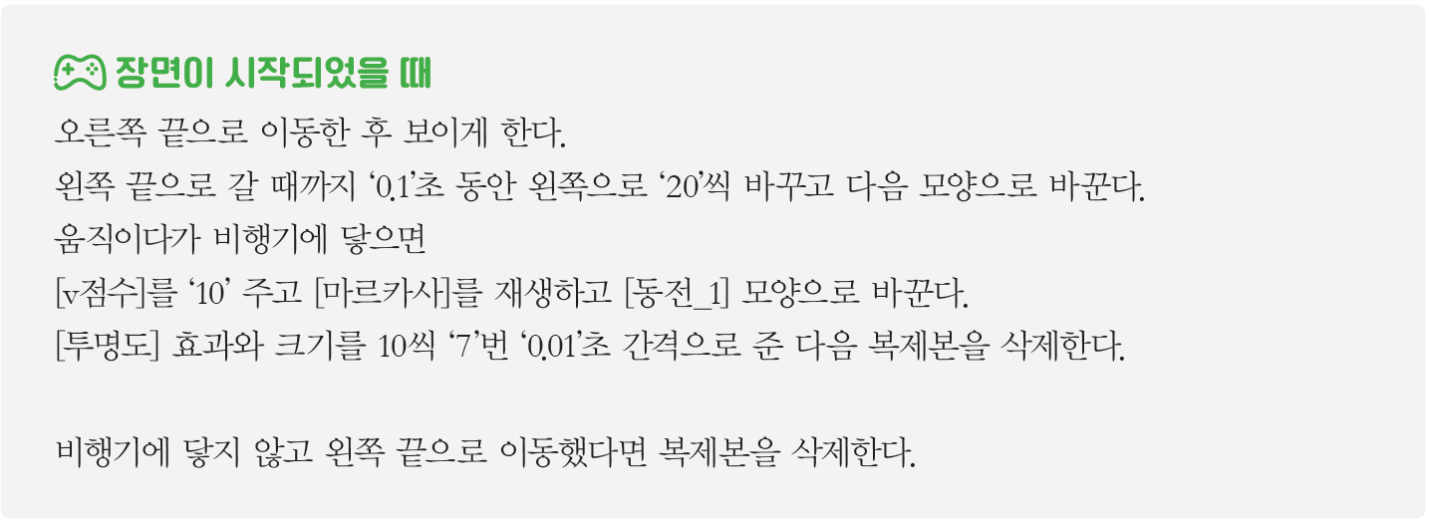
미션
Smart mission
[장면2] 동전
동전 복제와 움직임
‘동전’ 오브젝트를 선택합니다. 이전 러닝프렌즈 게임에서 사용한 그 동전입니다. 비슷한 형태로 동전이 나오도록 합니다.
힌트 !
‘3’초 후에 반복문이 시작되고 ‘5~10’은 무작위 수를 의미합니다. 오른쪽 끝은 x좌표 ‘300’, 왼쪽 끝은 ‘-300’으로 합니다. 마지막 지문은 왼쪽 끝으로 갈 때까지 반복한 후에 반복이 끝나면 복제본을 삭제한다는 것을 의미합니다.

Slide 19
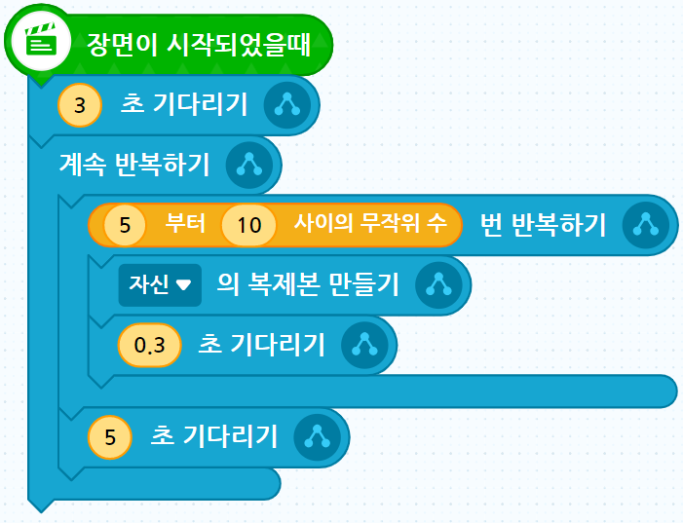
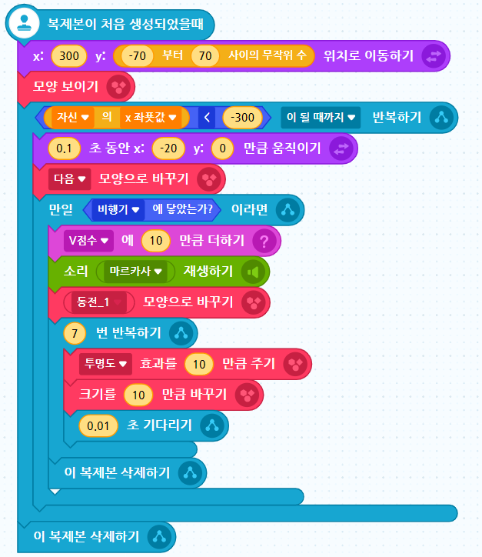
미션 확인
[장면2] 동전
동전 복제와 움직임
계속 반복문 안에서 ‘5’초 기다리기가 먼저 와도 괜찮습니다. 마찬가지로 5~10번 반복문 안에서도 ‘0.3’초 기다리기가 복제본 만들기 앞에 와도 됩니다.
혹시, 러닝프렌즈의 동전 때보다 어렵게 느껴지진 않았나요? 미션 지문이 정확하게 블록을 설명하지 않았고 한 번에 비행기에 닿았을 때 효과까지 모두 주어졌기 때문입니다.

Slide 20

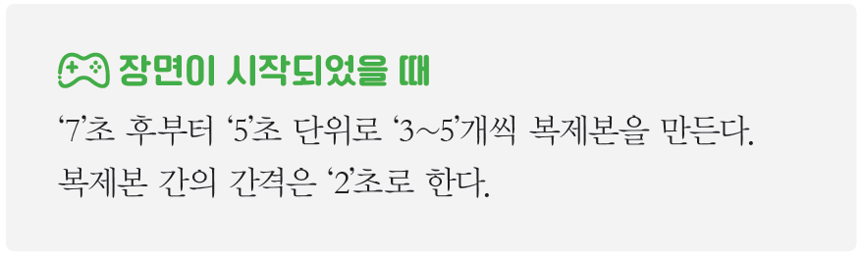
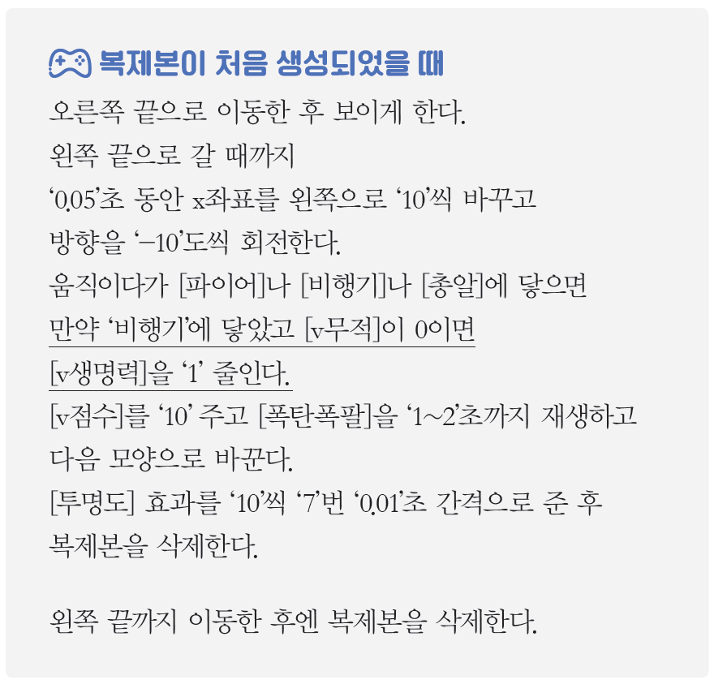
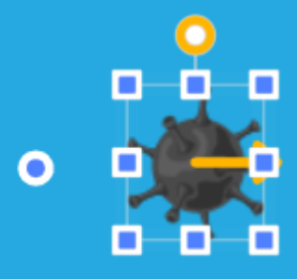
미션
Text mission
[장면2] 지뢰
지뢰 복제와 움직임
‘지뢰’ 오브젝트를 선택합니다. 지뢰의 블록도 형태는 복제되어 오른쪽에서 나와 왼쪽으로 움직이는 식으로 동일하지만 조건의 차이가 있습니다. ‘지뢰’는 중심점이 바깥에 있어 중심점을 기준으로 원을 그리면서 이동하게 됩니다. 가장 점수가 낮은 적이지만 피하거나 맞추기가 어려운 적입니다.
힌트 !
오른쪽 끝은 x좌표 ‘300’, 왼쪽 끝은 ‘-300’으로 합니다. 밑줄 친 지문은 ‘만약~이라면’ 조건 안에 해당 블록이 하나만 들어가는 조건문입니다.

Slide 21
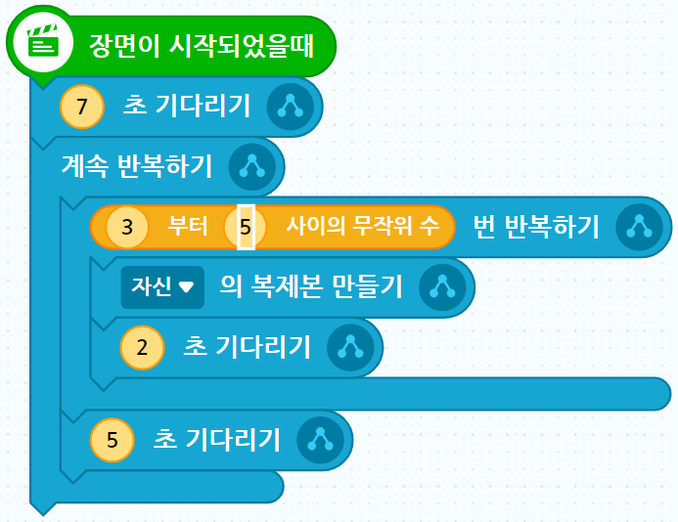
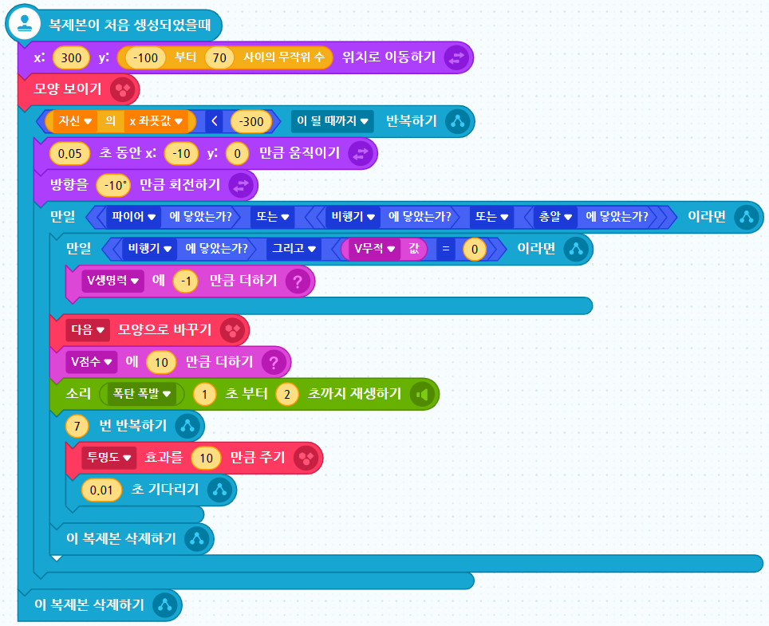
미션 확인
[장면2] 지뢰
지뢰 복제와 움직임
무적 효과가 없는 상태에서 비행기에 닿으면 생명력을 ‘-1’을 더해 생명력을 줄이는 효과를 줍니다. 이후 효과는 총알이나 파이어에 닿았을 때 효과와 동일함으로 이 조건엔 생명력 줄이는 블록 하나만 들어갑니다.

Slide 22

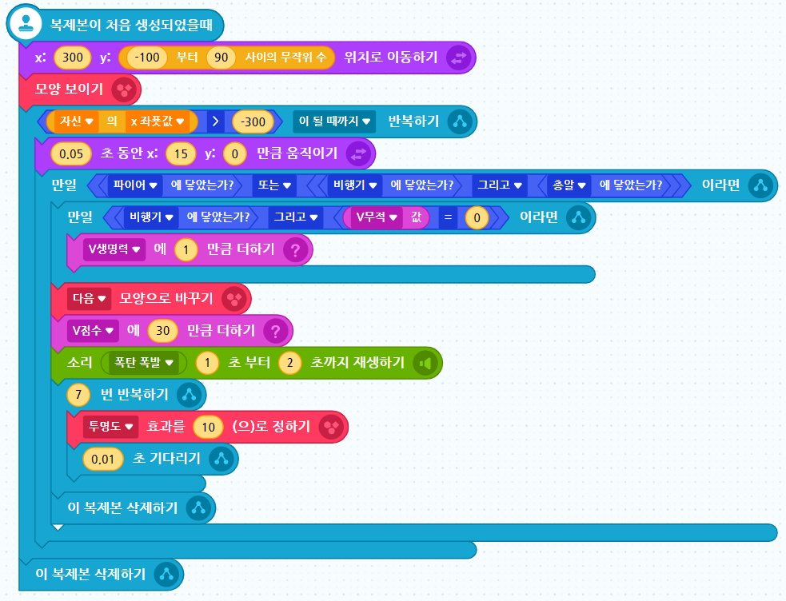
미션
Debugging mission
[장면2] 적기1
적기1 복제와 움직임
‘적기1’ 오브젝트를 선택합니다. 오른쪽에서 왼쪽으로 직선으로 움직이는 적기입니다. 지뢰와 비슷한 형태와 비슷한 조건을 가지고 있습니다. 오른쪽에서 나와 왼쪽으로 움직이다가 파이어나 비행기나 총알에 닿았을 때 효과를 주고 무적 상태가 아닐 때 비행기에 닿으면 생명력을 1씩 줄여야 합니다. 이번 미션은 디버깅 미션으로 잘못된 부분을 찾아 변경해주세요.
(잘못된 부분은 5군데입니다.)

Slide 23
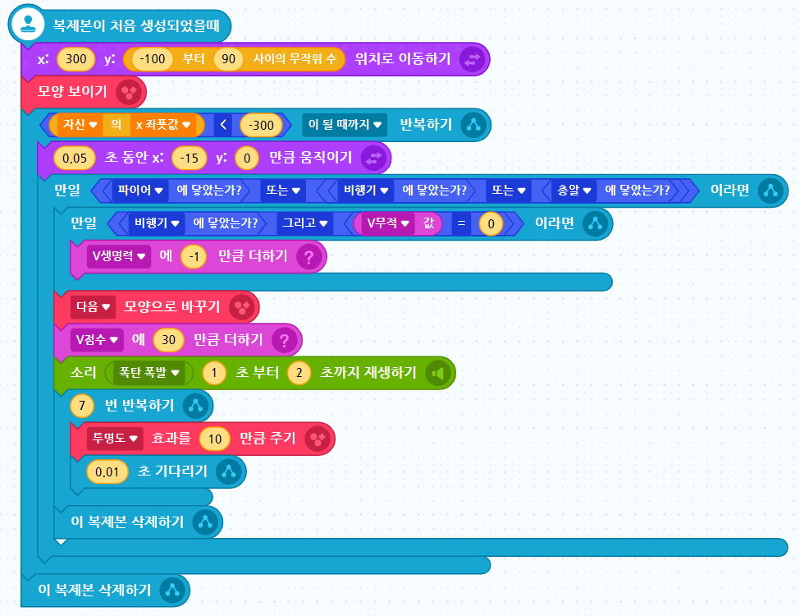
미션확인
[장면2] 적기1
적기1 복제와 움직임
1
3
2
4
➊ 왼쪽 끝으로 이동하기 때문에 x좌표가 ‘-300’보다 작아야 합니다.
➋ 왼쪽으로 이동하기 때문에 x좌표를 ‘-15’만큼 움직입니다.
➌ 파이어, 비행기, 총알 중에 하나라도 닿으면 효과를 내야 함으로 ‘또는’ 블록을 사용합니다.
➍ 생명력을 줄여야 하니까 ‘-1’만큼 더합니다.
➎ [투명도] 효과를 계속 추가로 줘야 하기 때문에 ‘~만큼 주기’ 블록을 사용합니다.
5

Slide 24
따라하기
[장면2] 적기1
적기 효과 공통 함수 만들기
‘적기1’ 오브젝트를 다시 살펴 보겠습니다. ‘지뢰’ 오브젝트와 비교해보면 파이어나 비행기나 총알에 맞았을 때 공통적으로 효과를 내는 부분이 있는 것을 확인할 수 있습니다. 앞으로 만들 ‘적기2’에서도 사용하게 될 이 블록들을 함수로 만들어 보겠습니다. 함수는 여러 오브젝트들에서 같이 사용하기 때문에 다른 오브젝트에서 만들어도 됩니다.
해당 표시된 블록들이 공통적인 부분인데 ‘적기’와 ‘지뢰’ 오브젝트가 다른 부분이 하나 있습니다. 그건 [v점수]인데 이걸 입력값으로 받아서 처리합니다.

Slide 25
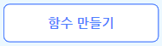
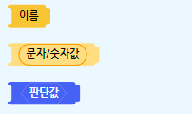
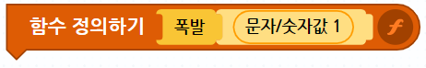
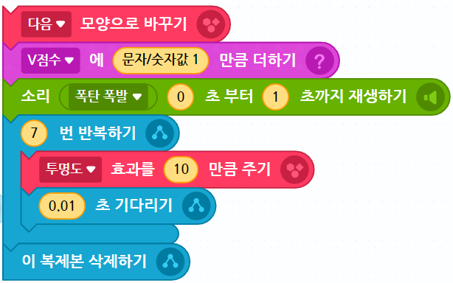
따라하기
[장면2] 적기1
적기 효과 공통 함수 만들기
[장면2] 지뢰
함수 정의하기 아래에 반복해서 사용할 블록들을 복사해서 붙여 넣고, 입력값으로 사용할 [v점수] 값에 [문자/숫자값1]을 넣습니다.

Slide 26
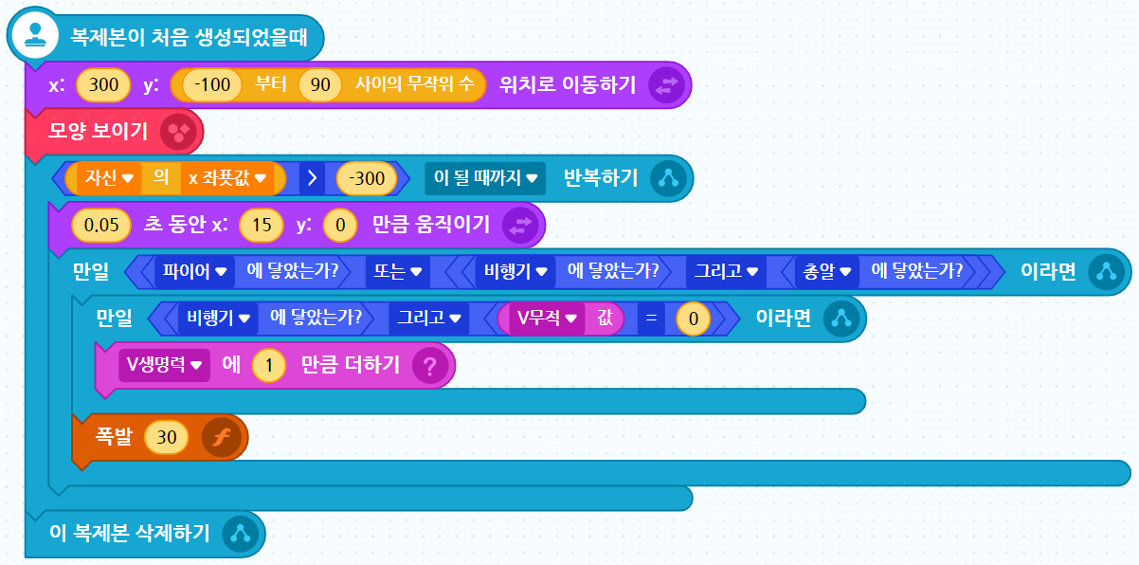
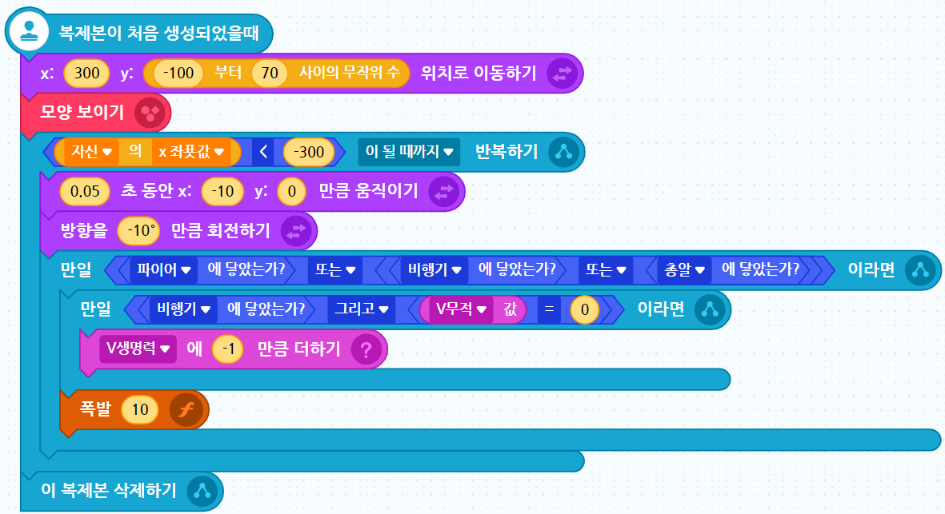
따라하기
[장면2] 적기1
적기 효과 공통 함수 만들기
[장면2] 지뢰
적기1
만들어진 ‘폭발’ 함수 블록을 ‘지뢰’와 ‘적기1’ 해당 위치에 기존 블록들과 바꾸어 넣습니다.
지뢰

Slide 27

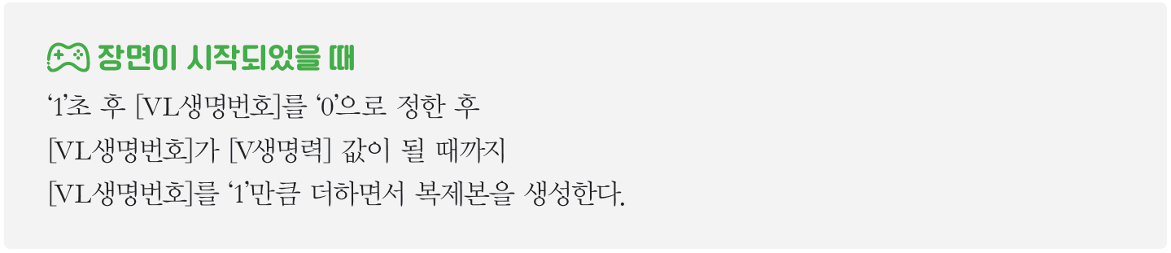
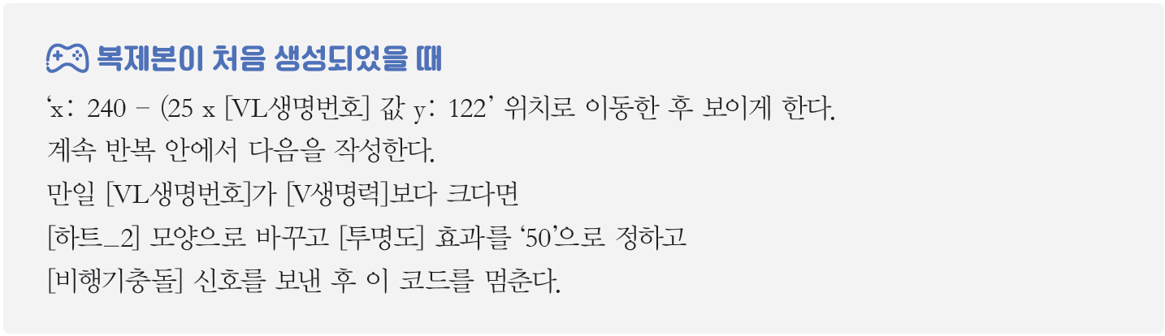

미션
Text mission
[장면2] 하트
하트 생명력 표시
‘하트’ 오브젝트를 선택합니다. 이전 게임 러닝프렌즈에서 만들었던 생명력 하트가 생각나나요? 비슷한 형태로 [v생명력] 변수에 따라 ‘하트’ 오브젝트를 복제해서 표시해줍니다. 러닝프렌즈와 유사하나 조금은 다른 형태로 구현되니 어떤 부분이 다른지 비교해보세요.
[VL생명번호]는 ‘하트’ 오브젝트에서만 사용하는 로컬 변수로 각각의 하트 복제본에 번호를 부여합니다.
힌트 !
[하트_2] 모양은 하트가 빨간색에서 회색으로 없어진 듯한 모양으로 바뀝니다. 하트 복제본의 위치를 계산하는 식은 다음 블록 이미지를 참조하세요.
>>
하트_1
하트_2

Slide 28
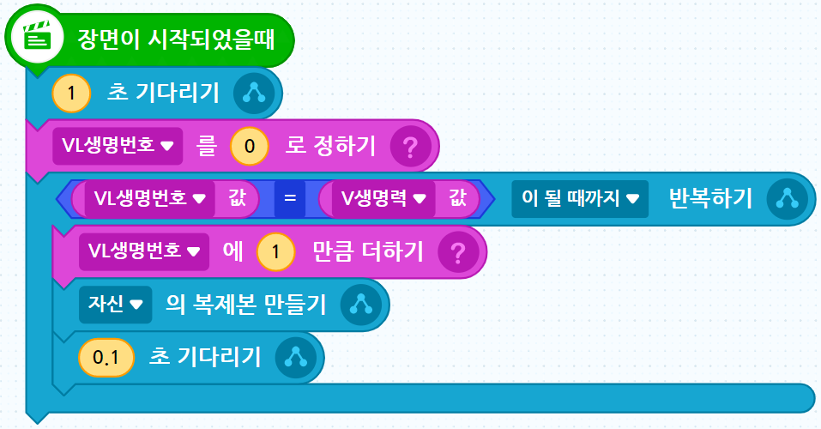
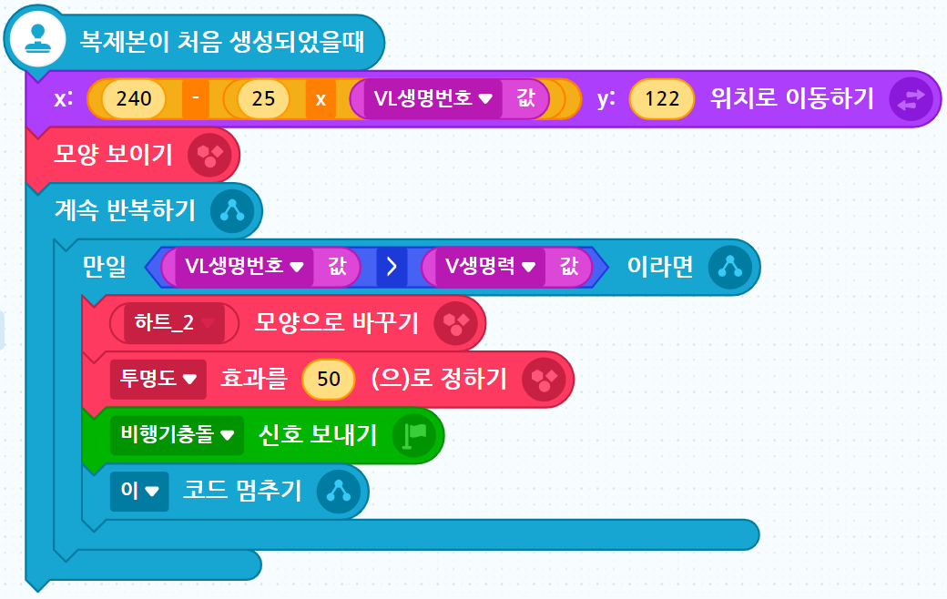
미션 plus
[장면2] 하트
하트 생명력 표시

Slide 29
미션 확인
[장면2] 하트
하트 생명력 표시
하트 복제본에 [생명번호]를 ‘1’에서부터 [생명력]까지 복제본을 만들게 합니다. 본 게임에서는 [생명력]이 증가하는 기능이 없기 때문에 장면이 시작할 때 한번만 복제본을 만들면 됩니다.
적기에 부딪쳐 [생명력]이 줄면 그에 해당하는 하트 복제본을 사라진듯한 모양과 효과를 주고 충돌 신호를 보낸 후 코드를 멈춥니다. 이 복제본을 삭제하지 않는 이유는 모양은 유지하되 반복해서 체크할 필요가 없어졌기 때문입니다.

Slide 30


미션
Text mission
[장면2] 비행기
비행기 충돌과 등장
이제 다시 ‘비행기’ 오브젝트를 선택합니다. 비행기가 적기와 충돌한 후의 처리와 다시 등장하는 효과를 내보도록 하겠습니다. 이전 ‘하트’ 오브젝트에서 [비행기충돌] 신호를 보냈습니다. 신호를 보냈으면 받았을 때 블록이 있어야겠죠? [비행기충돌] 신호에서 비행기가 사라지는 효과를 낸 후 [비행기등장] 신호를 보냅니다.
힌트 !
‘7’번 반복 블록 안에 ‘3’개의 블록이 들어갑니다. 그리고 ‘15’번 반복 안에 [투명도] 효과를 ‘50’만큼 주고 ‘0.1’초 기다린 후 다시 원래대로 돌린 후에도 ‘0.1’초 기다려야 반짝이는 효과를 줄 수 있습니다.

Slide 31



미션 확인
[장면2] 비행기
비행기 충돌과 등장
비행기가 다시 등장할 때 [파워]와 [총알스피드] 값을 초기화합니다.
[홀드]가 ‘0’으로 되었기 때문에 다시 총알이 발사됩니다. 비행기가 반짝이는 효과를 내는 동안 [무적]이 ‘1’인 상태이고, 효과가 끝나면 [무적]이 ‘0’이 됩니다.
[투명도] 효과는 다음과 같이 ‘50’만큼 준 후 ‘-50’만큼 주는 형태로 사용해도 동일한 효과를 줍니다. 단, 이전에 [투명도] 효과를 사용했음으로 ‘0’으로 정한 후에 사용해야 합니다.

Slide 32



미션
Smart mission
[장면2] 무적
가
비행기 무적 효과 주기
무적 효과를 좀 더 확실하게 표현하기 위해 효과가 발생할 때 텍스트로 무적 상태를 표시해 보겠습니다. ‘무적’ 오브젝트를 선택
합니다. 이번 미션은 주어진 조건에 만족하도록 생각하여 블록을 조립해야 합니다.

Slide 33


미션 확인
[장면2] 무적
가
비행기 무적 효과 주기
[무적]이 1일 때 보이게 한 후 ‘0’이 될 때까지 효과를 주는 구성입니다. ‘0’이 되면 반복이 끝나고 모양을 숨깁니다.
본 게임에서는 [무적]은 ‘1’ 아니면 ‘0’ 값으로만 정하기 때문에 반복 안에서 [무적]이 ‘1’일 때 모양을 보이면서 효과를 주고 아니면 ‘0’임으로 모양을 숨기는 식으로 블록을 작성해도 동일한 효과를 낼 수 있습니다.

Slide 34



미션
Smart mission
[장면2] 적기2
적기2 복제와 움직임 효과 주기
‘적기2’ 오브젝트를 선택합니다. 적기2는 비행기의 위치에 따라 방향을 바꾸는 영리한 적기입니다. 복제본을 만드는 부분은
점수에 따라 복제본 개수가 늘어나는 다소 복잡한 계산식이 있어 다음 블록을 보고 따라서 조립해보세요.
적기2는 ‘25’초 후부터 등장하고 [점수] 값이 늘어날수록 복제본이 많이 생성됩니다.
힌트 !
자신의 y좌표값과 비행기의 y좌표값을 비교하여 ‘만약 ~ 이라면 ~ 아니면’ 블록을 사용합니다. 왼쪽 끝의 x좌표는 ‘-300’입니다.

Slide 35

미션 확인
[장면2] 적기2
적기2 복제와 움직임 효과 주기
비행기가 자신보다 위에 있다면 비행기의 y좌푯값이 자신의 y좌푯값 보다 크다는 것이고 위쪽으로 이동해야 함으로 ‘y: 3’만큼 움직이게 합니다. 반대로 비행기가 자신보다 아래에 있다면 아니면 블록에 해당하는 것으로 판단하고, 아래쪽으로 이동해야 함으로 ‘y: -3’씩 움직이게 합니다. 이때 방향도 그에 맞춰서 ‘5’도씩 변경합니다.

Slide 36



미션
Text mission
[장면2] 파워아이템
파워아이템 복제 움직임
‘파워아이템’ 오브젝트를 선택합니다. 파워아이템은 총알의 파워를 높여주는 아이템으로 획득할 때마다 [V파워] 값을 ‘1’씩 증가시켜 줍니다. 1부터 5까지의 [파워] 값은 각 숫자만큼의 총알이 한번에 발사됩니다. 생명력이 있는 적기인 적기3와 보스에게도 그 [파워] 값만큼 생명력을 줄게 합니다.
힌트 !
오른쪽 끝의 x좌표는 ‘300’으로 합니다. [파워]와 [점수] 변수는 값을 주는 것은 더하기를 의미하고 ‘7’번 반복 블록 안에는 3개의 블록이 들어가야 합니다.

Slide 37


미션 확인
[장면2] 파워아이템
파워아이템 복제 움직임
왼쪽 끝까지 오기 전 x좌표가 ‘-100’ 지점까지만 오게 합니다.
아이템은 색깔을 계속 바꾸면서 움직이다가 비행기에 닿았을 때만 효과를 줍니다. 아이템을 먹었을 때 사라지는 효과는 각자의 방법으로 변경해봐도 좋습니다.

Slide 38


미션
Smart mission
[장면2] 스피드아이템
스피드아이템 복제 움직임
‘스피드아이템’ 오브젝트를 선택합니다. 스피드아이템은 총알이 나가는 속도를 빠르게 해주는 아이템입니다. 총알이 복제될 때
기다리는 시간인 [V총알스피드] 변수를 아이템을 먹을 때마다 줄여줍니다. 초기값은 ‘0.3’이고 최대값은 ‘0.1’입니다. 스피드 아이템의 블록의 구성은 파워 아이템과 비슷함으로 복사해서 지문을 참조하여 해당되는 조건만 변경해보세요.

Slide 39


미션 확인
[장면2] 스피드아이템
스피드아이템 복제 움직임
‘0.1’씩 줄이는 것은 ‘-0.1’만큼 더하기와 같다는 점에 주의하세요.
‘0.1’보다 작거나 같으면 블록으로 바꾸면 어떻게 될까요? ‘0.1’일 때도 아이템이 나타나서 [총알스피드] 값이 ‘0’이 됩니다(보스를 깰 수 있는 강력한 팁입니다).
파워아이템과 동일한 블록들로 구성된 이 부분을 함수로 만들어서 사용하면 좋겠죠?

Slide 40


따라하기
[장면2] 적기3
적기3 복제 움직이기
‘적기3’ 오브젝트를 선택합니다. 적기3은 생명력이 100이나 되는 강력한 적기입니다. 크기도 크고 천천히 움직여서 비행기가 움직일 수 있는 반경을 좁게 만들기도 한답니다. 생명력은 [VL적기3생명력] 변수를 사용하는데 ‘적기3’ 오브젝트에서만 사용되는 변수입니다. 이전 적기들과 움직이는 부분의 블록 구성은 비슷하지만 [생명력] 변수를 제어하는 부분이 추가되어 복제본의 블록들이 다소 많아 이번에는 천천히 따라서 블록을 조립해보겠습니다.
‘적기3’의 생명력을 어떻게 줄이고 물리치는 조건은 어떻게 줘야 할까요?
다음과 같은 순서로 생각해본 후에 블록을 따라 조립해보세요.
➊ [VL적기3생명력]을 ‘100’으로 정한다.
➋ 총알에 맞으면 [VL적기3생명력]을 줄인다.
※ 이때 총알의 [V파워] 값만큼 줄여야 합니다.
➌ [VL적기3생명력]이 ‘0’ 이하가 되면 복제본을 삭제한다.
총알의 [V파워] 값만큼 [VL적기3생명력]을 줄이려면 어떻게 해야 할까요?
‘1’씩 줄이려면 ‘-1’을 하면 되고 [V파워] 값만큼 줄이려면 ‘-1 × [V파워]’하면 됩니다.
다음 블록을 보지 않고 ‘적기3’을 코딩해도 좋습니다.

Slide 41


따라하기
[장면2] 적기3
스피드아이템 복제 움직임
0 보다 작거나 같으면 조건을 주는 이유는 [V파워] 값이 커서 생명력이 ‘–(마이너스)’가 될 수 있기 때문입니다.
해당 변수 값만큼 줄이려면 이렇게 ‘-1’을 곱해줍니다.

Slide 42


미션
Smart mission
[장면2] 파이어
특수 기능 파이어
이제 게임 장면의 마지막 기능인 파이어 기능을 만들어 보겠습니다. 숫자 1 키를 누르면 작동하고 비행기 앞으로 ‘파이어’ 오브젝트가 크기가 커지면서 발사되고 파이어에 닿은 적기들을 물리칠 수 있습니다. 단, 파이어는 [V파이어] 변수인 10만큼만 사용할 수 있고 한 번 발사된 후 2초 후에 다시 사용할 수 있습니다. 파이어는 한 번에 여러 개가 발사되지 않음으로 복제를 하지 않고 보였다가 숨기는 형태로 구현합니다. 주어진 지문에 해당하는 조건에 따라 필요한 블록을 찾아 미션을 수행해보세요.

Slide 43

미션 확인
[장면2] 파이어
특수 기능 파이어
두 조건이 모두 만족해야 발사되도록 합니다. 비행기 위치로 이동한 후 ‘50’ 만큼 앞으로 움직인 후 발사해야 비행기 앞부분에서 나가는 것처럼 보입니다.
크기가 점점 커지면서 앞으로 조금씩 나가도록 합니다.
크기를 변경했기 때문에 발사가 끝난 후 다시 원래 크기로 돌려 놓습니다.

Slide 44

최종 미션
보스를 물리쳐라
이제 모든 기능을 완성하였습니다. 보스와 관련된 오브젝트를 수정하지 않고 보스를 물리쳐야합니다
▶ 보스가 나오기 전 ‘적미사일’ 여러 개가 위쪽 하늘에서 아래로 떨어지니 조심하세요.
이 미사일은 총알로 처치할 수 없고 ‘파이어’로 제거할 수 있습니다.
▶ 점수를 많이 획득할수록 ‘적기2’가 많이 복제되어 나옵니다.
▶‘파이어’는 최대한 아껴두는 게 좋습니다. 보스를 물리칠 때 아주 유용한 기능입니다.
▶ 보스까지 남은 시간이 0이 되면 모든 적기가 사라지고 보스를 만나게 됩니다.
▶ 보스는 1000의 생명력을 가지고 있고 작은 미사일들을 계속 발사합니다.
▶ 보스의 작은 미사일들은 ‘파이어’로만 제거할 수 있습니다.
▶ 보스를 처치하기 어렵다면, 변수는 최대한 변경하지 말고 다른 블록들을 변경하여 물리쳐 보세요.
@!^!ㅛ#!$^!@^
*#$^@#!
나 떨고 있니?

Slide 45
미션
Challenge mission
챌린지 미션
좀 더 게임을 멋지게 만들고 싶다면 다음 챌린지 미션에 도전해보세요.
특수 기능을 더 추가해보자(ex. 공중 회전 회피 기능).
레벨 2를 만들어 난이도를 높여 보자.
랭킹 기능을 추가하여 친구들과 대결해보자.
나만의 멋진 엔딩 장면을 만들어 보자.

Slide 46

정리하기
배운 내용 정리하기
• 신호를 보내고 받는 기능을 이해하고 활용할 수 있습니다.
• 변수를 이용하여 특정 기능을 끄고 킬 수 있습니다.
• 반복되어 사용되는 블록들을 함수로 만들어 활용할 수 있습니다.
• 복제본을 활용하여 원하는 방향, 모양, 개수, 효과 등을 구현할 수 있습니다.
• 여러 블록들을 조합하여 원하는 기능을 만들 수 있습니다.
느낀 점도 적으면서 정리를 해보자구!

